Slide 1
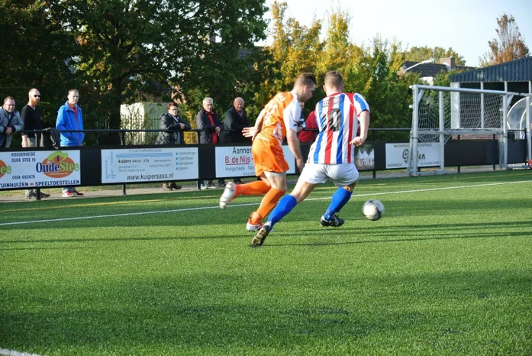
Competitie METO
2024- 2025
Thuis Zaterdag 30 november
09:00 | METO JO10-1 | MOC'17 JO10-4 | veld 1 A2
09:00 | METO JO9-2 | Yerseke JO9-1 | veld 1 A1
10:15 | METO JO11-3JM | Lepelstr. Boys JO11-1 | veld 1 B
10:15 | METO JO10-3 | WVV'67 JO10-1 | veld 1 A1
11:45 | METO JO17-1 | Kloetinge JO17-2 | veld 1
13:30 | METO 2 | Kruiningen 3 | veld 1
15:30 | METO 4 | Alliance 4 | veld 2

Slide 2
Competitie METO
2024- 2025
Uit Zaterdag 30 november
08:30 | Steenbergen JO8-2 | METO JO8-3 | Sportpark Seringenlaan | hoofdveld A2 | STEENBERGEN NB
08:45 | Mini toernooi | METO JO7-2 | Sportpark De Markiezaten | veld 1 A1a | BERGEN OP ZOOM
09:00 | Prinsenland JO9-1 | METO JO9-1 | Sportpark Molenkreek | 5 A1 | DINTELOORD
09:00 | VCK JO8-1 | METO JO8-1 | Sportpark De Stoofwei | Veld 2 A1 | KOUDEKERKE
09:00 | Vosmeer JO10-1JM | METO JO10-2 | Sportpark De Vossenberg | veld 1 A1 | OUD-VOSSEMEER
09:00 | Roosendaal JO11-5 | METO JO11-2 | Sportpark Hulsdonk | veld 3-B | ROOSENDAAL
09:00 | SVC JO8-1 | METO JO8-2 | Sportpark Hamel | veld 1 A1 | STANDDAARBUITEN
09:00 | Mini toernooi | METO JO7-1 | Sportpark De Fortuin | veld 1 A1a | WOENSDRECHT
11:00 | WIK'57 JO11-1 | METO JO11-1 | Sportpark De Vospit | veld 2 A | KERKWERVE
11:45 | Wemeldinge JO14-1 | METO JO14-1 | Sportpark Boenze Boogerd | Hoofdveld | WEMELDINGE
13:15 | Steenbergen 4 | METO 3 | Sportpark Seringenlaan | veld 1 | STEENBERGEN NB

Slide 3
Competitie METO ZATERDAG
2024- 2025
Thuis 7 november
09:00 | METO JO10-2 | Steenbergen JO10-2 | veld 1 B1
09:00 | METO JO8-1 | MOC'17 JO8-2 | veld 1 B2
09:00 | METO JO8-2 | SC Welberg JO8-1 | veld 1 A2
09:00 | METO JO7-1 | ODIO JO7-1JM | veld 1 A2b
10:15 | METO JO11-1 | MZC'11 JO11-4 | veld 1 B
10:15 | METO JO11-2 | MOC'17 JO11-3 | veld 2 A
10:30 | METO JO8-3 | MOC'17 JO8-4 | veld 2 B1
11:15 | METO JO9-1 | Kloetinge JO9-2 | veld 3 A1
12:00 | METO JO15-1 | RCS JO15-3 | veld 1
13:45 | METO 3 | DVO'60 5 | veld 1

Slide 4
Competitie METO ZATERDAG
2024- 2025
Uit 7 december
08:30 | Kloetinge JO14-3 | METO JO14-1 | Sportpark Wesselopark | veld 4 | KLOETINGE
08:45 | De Markiezaten JO9-2 | METO JO9-2 | Sportpark De Markiezaten | veld 2 A2 | BERGEN OP ZOOM
09:00 | VVC'68 JO10-2JM | METO JO10-1 | Sportpark De Beek | Veld E A1 | HALSTEREN
09:20 | Cluzona JO7-3 | METO JO7-1 | Sportpark De Doelen | veld 1 A2b | WOUW
09:40 | De Markiezaten JO7-1 | METO JO7-1 | Sportpark De Doelen | veld 1 A2a | WOUW
10:00 | Grenswachters JO10-1JM | METO JO10-3 | Sportpark De Buizerd | veld 1 A1 | PUTTE
11:00 | Luctor Heinkenszand JO19-2 | METO JO19-1 | Sportpark Heinkenszand | veld 1 | HEINKENSZAND
11:30 | NSV JO11-1 | METO JO11-3JM | Sportpark De Wallen | veld 1 A | NISPEN
11:30 | Cluzona JO17-1 | METO JO17-1 | Sportpark De Doelen | veld 4 | WOUW
14:00 | Hansweertse B. 1 | METO 2 | Sportpark Zijpe | veld 1 | HANSWEERT
14:30 | Prinsenland 3 | METO 4 | Sportpark Molenkreek | veld 4 | DINTELOORD

